Slide 1
[W2C-前壳]模具DFM报告
[其正科技][2016-12-26]

Slide 2
零件基本信息
零件名称：W2C-前壳
项目名称：W2C
图号：请提供
版本：V1
外观处理方式：咬花改成火花纹、局部抛光、丝印LOGO。
合同初样日期：
设计师确认：OK或NG（NG项请用红色修改

Slide 3
模具基本信息
零件材质、牌号：PC+ABS SABIC C2950 收缩率：1.005
零件外形尺寸：98.3*55.9*21.8mm
模具穴数：1*1
模具材质：S136/NAK80
模架：S50C
浇口方式：潜顶针进胶
流道方式：冷流道
顶出方式：顶针
模具结构:三板模
设计师确认：OK或NG（NG项请用红色修改

Slide 4
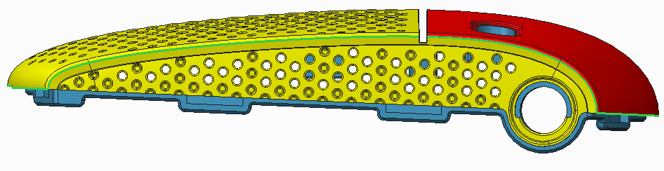
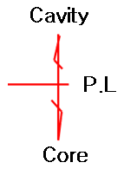
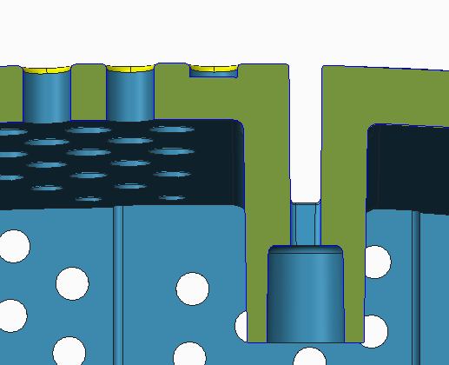
分模面
分型线---如图绿线所示
碰穿区域分型线---如图红线所示
0.5mm
钢料太薄太深，易变形，建议加宽改善
后模部份单边减胶0.05mm
设计师确认：OK或NG（NG项请用红色修改

Slide 5
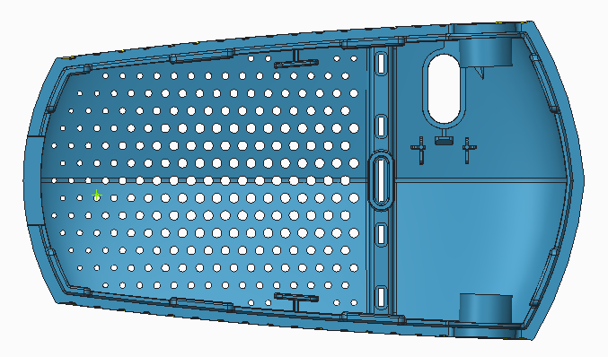
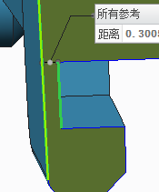
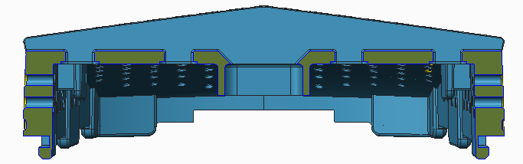
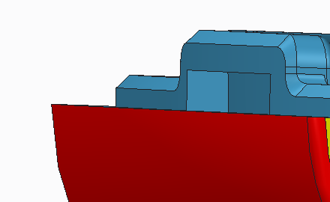
分模面
滑块分型线---如图如示
滑块、斜顶位置示意图---如图所示
指示区域薄胶，易缺胶，请改善。
侧面需做斜行位，建议分型能做平，如绿虚线所示
LIFTER
SLIDE
设计师确认：

Slide 6
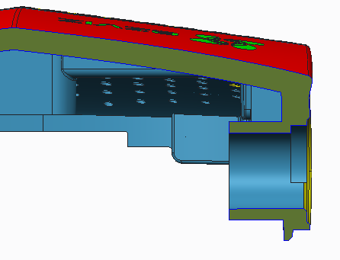
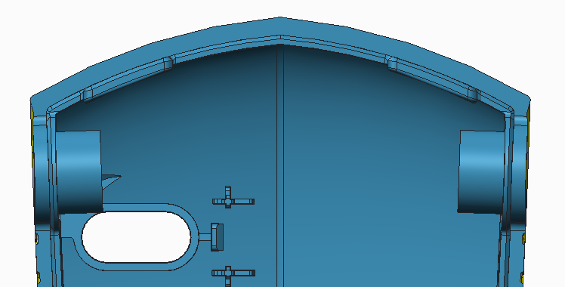
分模面
滑块分型线
滑块、斜顶位置示意图
LIFTER
SLIDE
设计师确认：

Slide 7
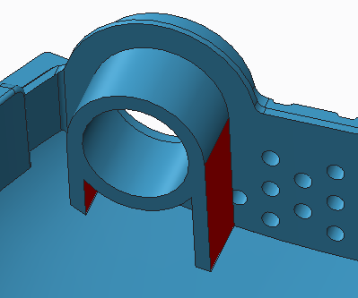
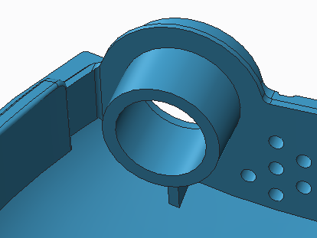
分模面
滑块分型线
滑块、斜顶位置示意图
指示处孔位需改成盲孔或取消此孔
修改后
修改前
斜顶分型线，避免与行位对碰
LIFTER
设计师确认：OK或NG（NG项请用红色修改

Slide 8
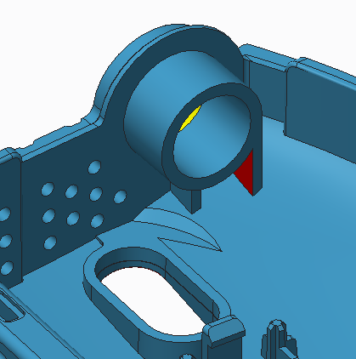
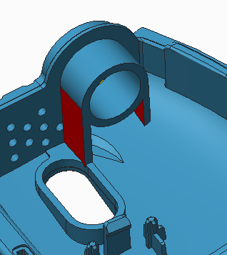
分模面
建议此面减胶，缩短斜顶行程
建议加骨位，调整骨位宽度，按键结构需相应调
滑块分型线
滑块、斜顶位置示意图
斜顶分型线，避免与行位对碰
骨位包斜顶，且斜顶行程不够，会铲胶，建议结构调整
设计师确认：OK或NG（NG项请用红色修改
LIFTER

Slide 9
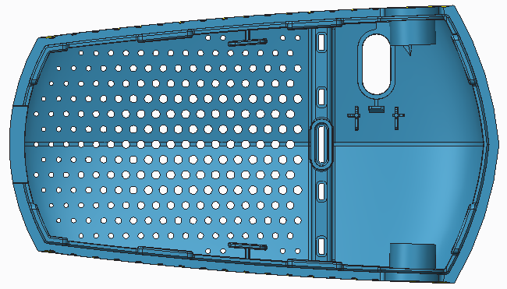
浇口流道设置
浇口类型---潜顶针进胶，胶口处为弧形，加工不平，允许残留多少？
浇口位置，大小，注意浇口位置外观面的冲击疤
流道大小，长度
模流分析：分析熔迹线位置，注塑时间等
根据料柄及产品大小计算利用率
潜浇口
设计师确认：OK或NG（NG项请用红色修改

Slide 10
顶针设置
顶针类型（重要面：外观面、气密有关端面及滑动区域不得设顶杆）
顶针分布图---请指出不可以下顶针区域
顶针孔低于表面0.2mm以内，不得凸出表面等
是否设置在壁厚较薄区域，易造成顶凸
设计师确认：OK或NG（NG项请用红色修改

Slide 11
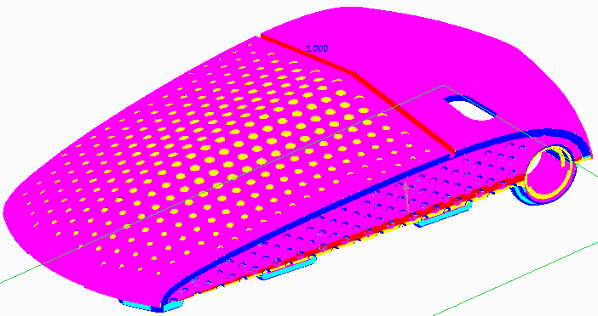
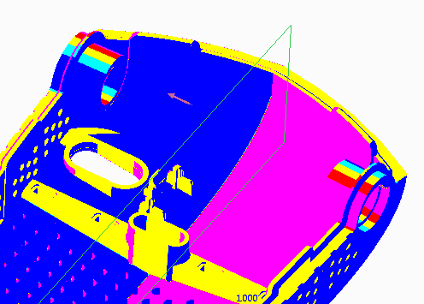
拔模分析
顶侧所有孔位建议减胶拔模5º以上，防孔位拉模变形
拔模分析图
检查是否拉模问题
是否有倒拔模问题
圆柱以斜顶方向单边减胶0.1mm拔模
单边减胶0.1mm拔模
左右两侧孔位以行位方向减胶拔模5º,防孔位拉模变形
设计师确认：

Slide 12
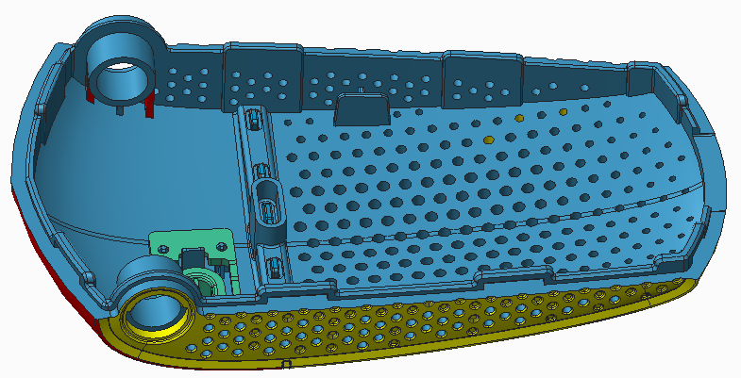
厚度检查
指出太薄或太厚位置
厚度突变位置，易造成外观面缩影等
指示处胶位偏厚，表面会缩水（另一侧同）
设计师确认：OK或NG（NG项请用红色修改

Slide 13
螺母等镶件
规格确认
采用模内注塑还是后续热熔
是否有扭力、拉力要求
无
设计师确认：OK或NG（NG项请用红色修改

Slide 14
注塑螺纹
规格确认
是否有扭力要求
螺纹加工方式、是否有飞边等
无
设计师确认：OK或NG（NG项请用红色修改

Slide 15
喷漆工艺
遮喷区域图示
喷漆厚度
色板是否已经提供
无
设计师确认：OK或NG（NG项请用红色修改

Slide 16
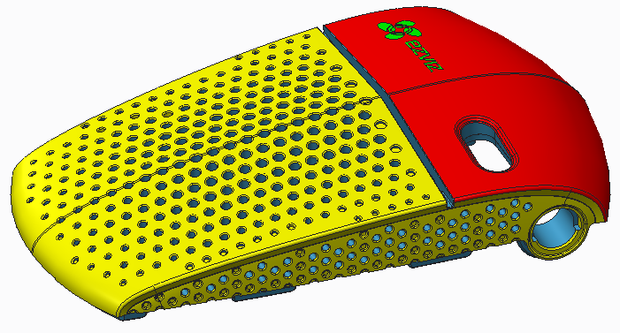
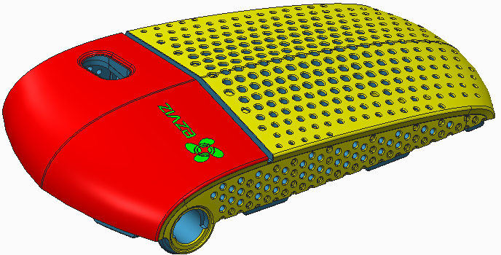
皮纹工艺
海康是否已经提供模版
背胶、刻字、滑动等特殊区域是否抛光等
设计零件的拔模角是否足够
红色区域抛高光
绿色LOGO丝印，请提供菲林图
黄色区域因孔位较多，无法做咬花，建议做电火花纹，请提供纹号
设计师确认：

Slide 17
设计图纸检查
图纸关键、重要尺寸分析
图纸形位公差分析
请提供2D图档
设计师确认：OK或NG（NG项请用红色修改

Slide 18
标记
环保标记---有，字符区域凹0.2mm
日期章---没位置下
供应商标记---QZ
模号---无
以上标记、位置需要工程师确认
设计师确认：OK或NG（NG项请用红色修改

Slide 19
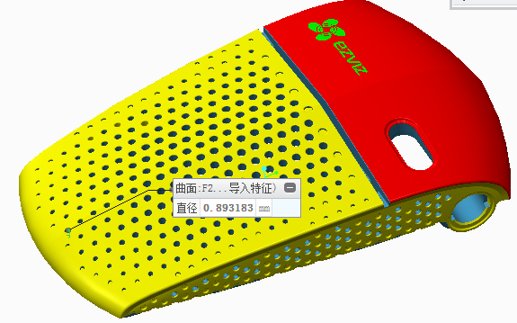
设计改进建议
圆角、拔模角的改进建议
分模面设计建议
等等
碰穿孔径太小，生产易断，建议加大到ø1.5
设计师确认：OK或NG（NG项请用红色修改

Slide 20
重点尺寸量测性
2D图档标注合理性
尺寸可量测及量测方法
请提供2D图档
设计师确认：OK或NG（NG项请用红色修改

Slide 21
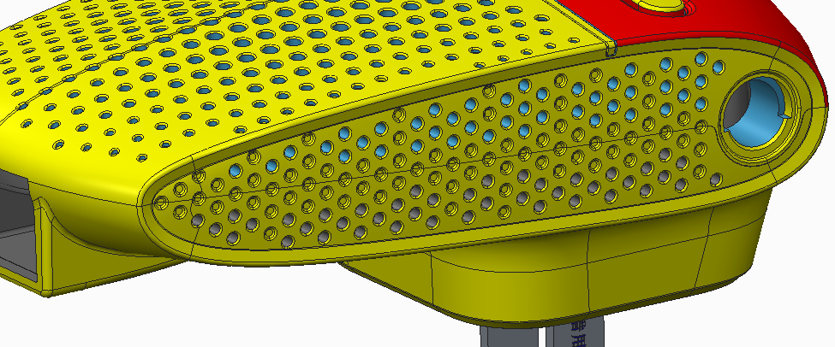
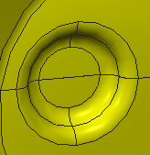
可量产性
模具零件可加工性
模具零件生产效率
前后壳因公差误差，装配有些错位现象，易刮手，建议能加美工槽。
设计师确认：OK或NG（NG项请用红色修改

Slide 22
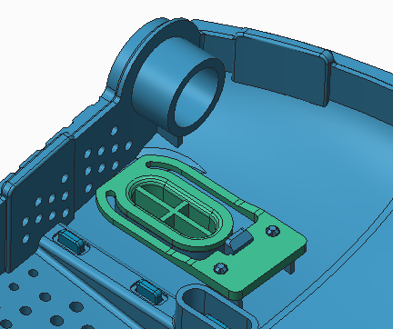
可组装性
配合面的保证
匹配物料的组装考虑
按键不易装配，请调整结构
扣位不易组装，建议取消此扣位做热熔
设计师确认：OK或NG（NG项请用红色修改

Slide 23
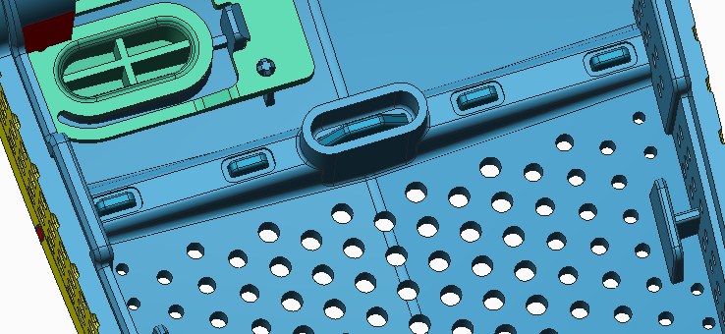
可组装性
配合面的保证
匹配物料的组装考虑
建议外侧两处热熔柱装配间隙留0.1mm。
设计师确认：OK或NG（NG项请用红色修改

Slide 24
能力承诺
本公司承诺
本公司对该物料的风险已做充分评估，所有风险点已与海康威视工程师沟通并达成一致意见，本公司有能力承担该物料的生产，并保证其品质和交付。
供应商名称：
负责人签名： （签名扫描贴图）
日期：

Slide 25
THANKS!

